Slide 1
EL CARTÓN ONDULADO
DEFINICIÓN Y CARACTERÍSTICAS GENERALES

Slide 2
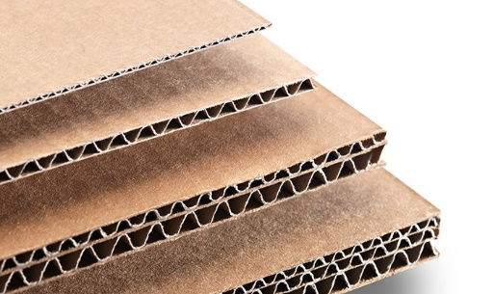
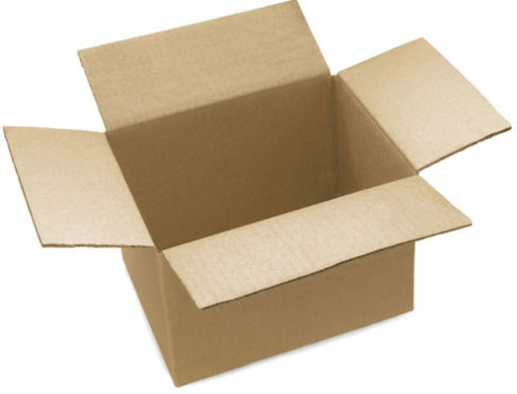
CARTÓN ONDULADO: DEFINICIÓN
Estructura ligera, pero de alta resistencia obtenida, de la unión de varias hojas de papel mediante una cola de almidón.
EL RESULTADO ES UN MATERIAL:
- ECONÓMICO
- DE ALTA RESISTENCIA
- BUENAS PRESTACIONES MECÁNICAS
ES UNA MATERIA PRIMA IDEAL, PARA ELABORAR:
EMBALAJES LIGEROS
ECONÓMICOS
MUY RESISTENTES

Slide 3
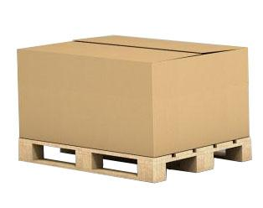
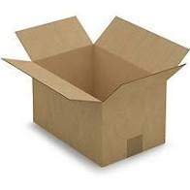
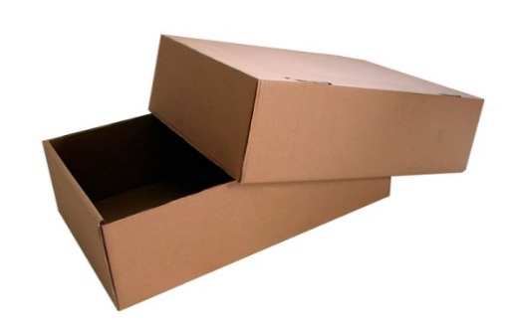
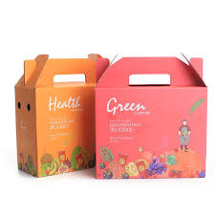
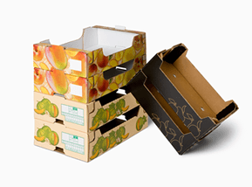
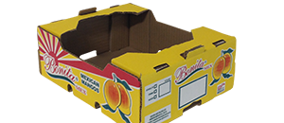
CARTÓN ONDULADO: APLICACIONES-EMBALAJES
Con esta estructura, podemos fabricar diferentes clases de cajas para todo tipo de clientes, con o sin impresión

Slide 4
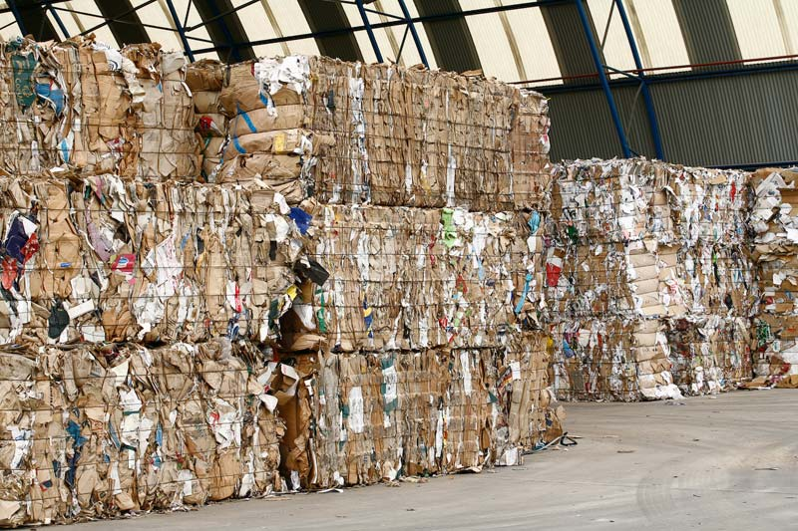
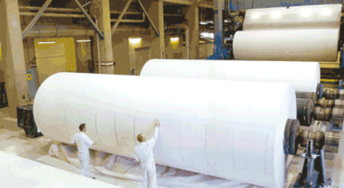
CARTÓN ONDULADO: RECICLABILIDAD
Además tiene la ventaja sobre otros materiales de que es reciclable y en consecuencia poco contaminante

Slide 5
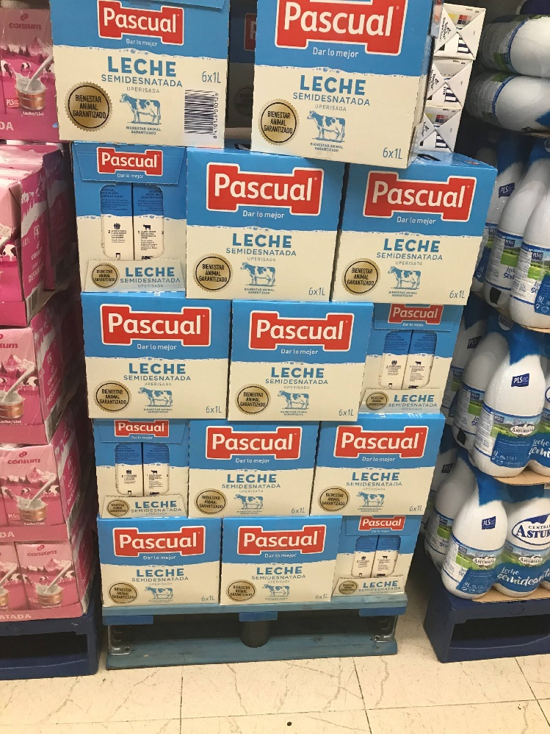
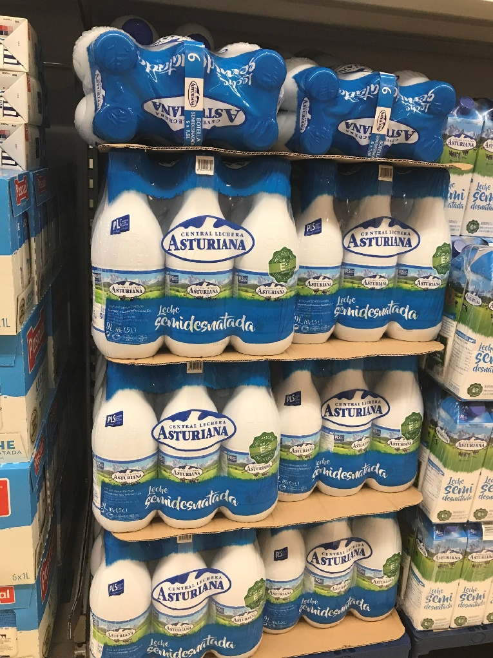
CARTÓN ONDULADO: RECICLABILIDAD
Su reciclabilidad lo hace atractivo, incluso frente al retráctil, mas económico y ligero que el cartón

Slide 6
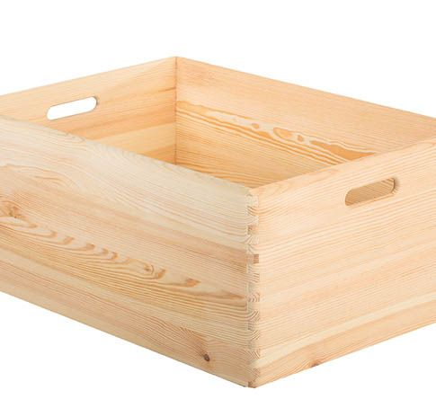
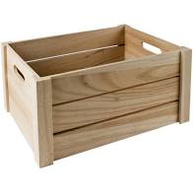
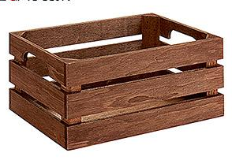
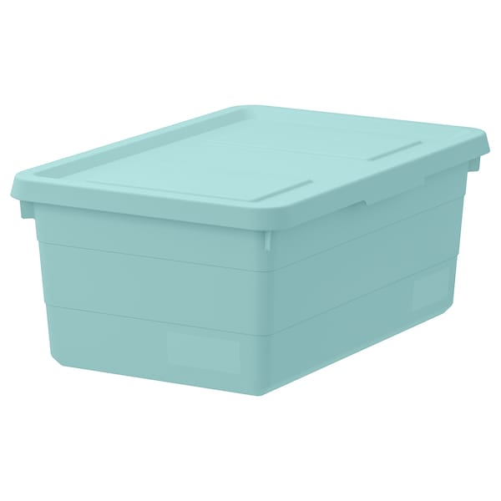
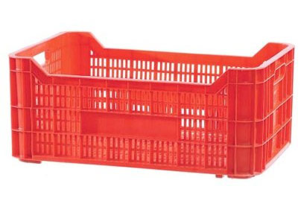
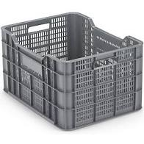
CARTÓN ONDULADO: COMPETITIVIDAD
Estas cualidades lo hacen muy competitivo frente a otros materiales, especialmente la madera y el plástico

Slide 7
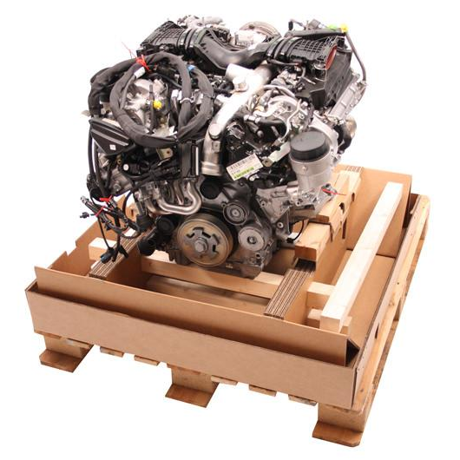
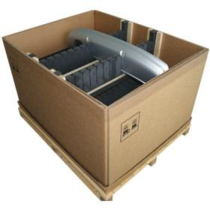
CARTÓN ONDULADO: VERSATILIDAD
También se suele usar combinado con otros materiales, en embalajes especiales y resistentes por ejemplo plástico, o madera

Slide 8
CARTÓN: TIPOS DE CARTÓN ONDULADO
SIMPLE CARA
SIMPLE ONDA
DOBLE ONDA
TRIPLE ONDA
CUÁDRUPLE ONDA

Slide 9
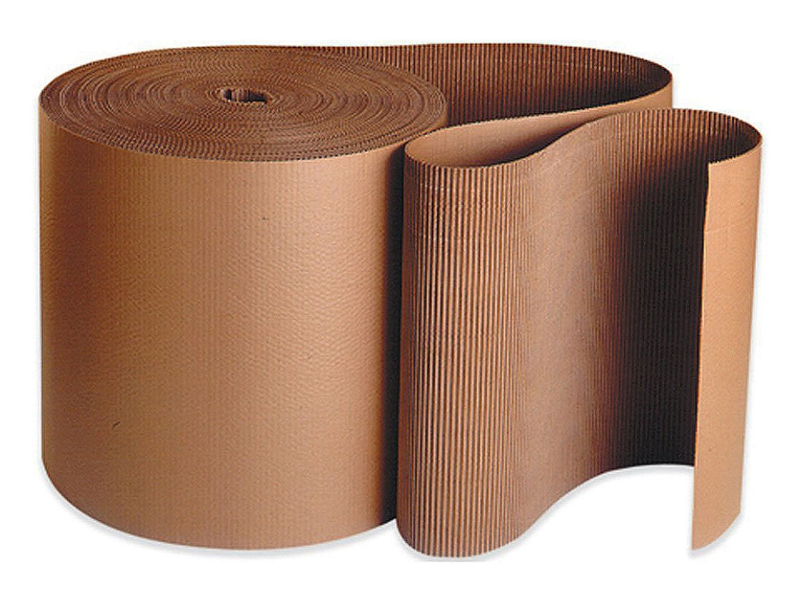
CARTÓN: SIMPLE CARA
Unión de un papel ondulado con uno liso, se suele vender en rollos o en resmas (formatos ya cortados)

Slide 10
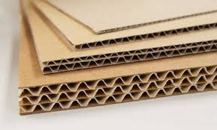
TIPOS DE CARTÓN
Diferentes tipos de cartón ondulado onda E, C, BC, triple A

Slide 11
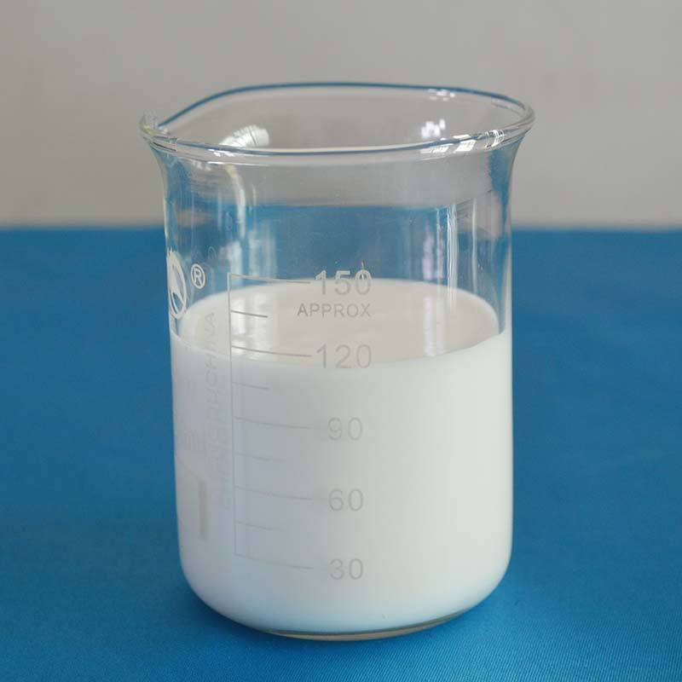
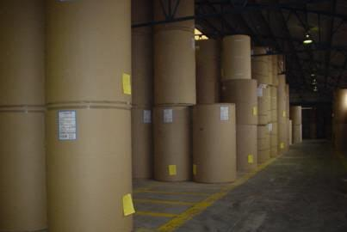
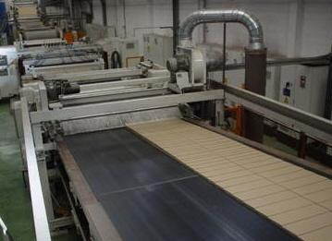
CARTÓN: ELEMENTOS NECESARIOS PARA SU FABRICACIÓN
Los elementos fundamentales que intervienen en la fabricación del cartón ondulado:
COLA DE ALMIDÓN
PAPEL
Caras - liners
Medium-flutings
ONDULADORA
Maquinaria
Humedad
Calor

Slide 12
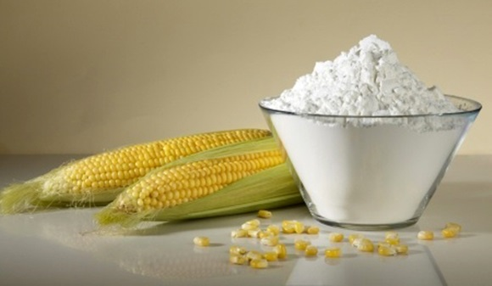
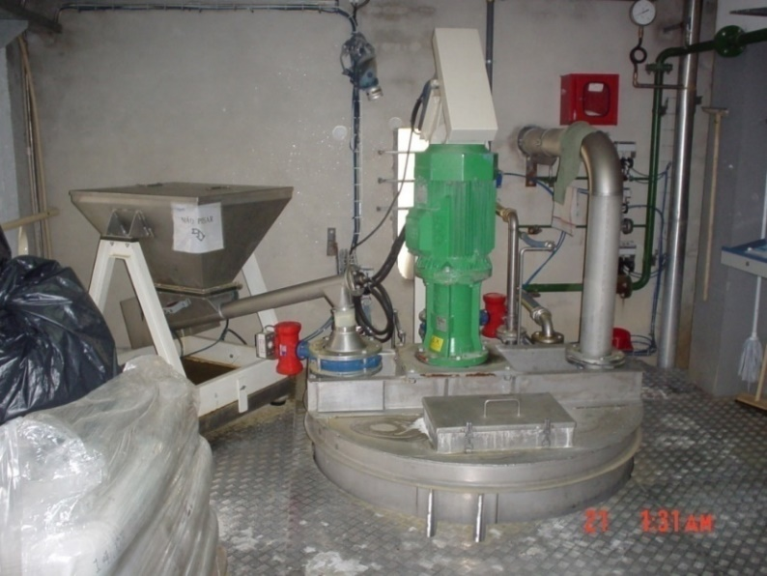
COLA DE ALMIDÓN
Adhesivo fabricado con almidones, agua y aditivos en instalaciones mas o menos automatizadas

Slide 13
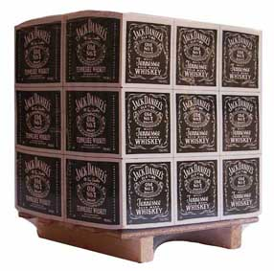
TIPOS DE PAPEL: LINERS O CARAS
Son los papeles lisos exteriores y sus funciones son:
Aportar resistencia al embalaje
Rigidez a la flexión
Estallido
Desgarro
Resistencia al apilado
Gracias a su facilidad para ser impresos:
Facilitan información sobre el embalaje
Facilitan información sobre el producto
Personalizan el embalaje a gusto del cliente

Slide 14
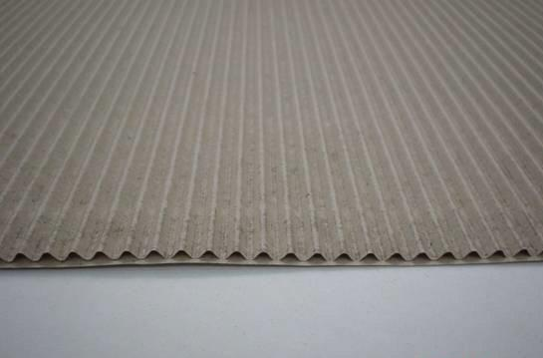
TIPOS DE PAPEL: MEDIUM ó FLUTING
Son los papeles ondulados interiores y sus funciones son:
Aportar características mecánicas al embalaje:
Rigidez a la flexión fundamentalmente
Resistencia al apilamiento
Aporta la capacidad de amortiguamiento al embalaje gracias a la elasticidad que le confiere su forma de onda
Da un grosor inicial o calibre al cartón

Slide 15
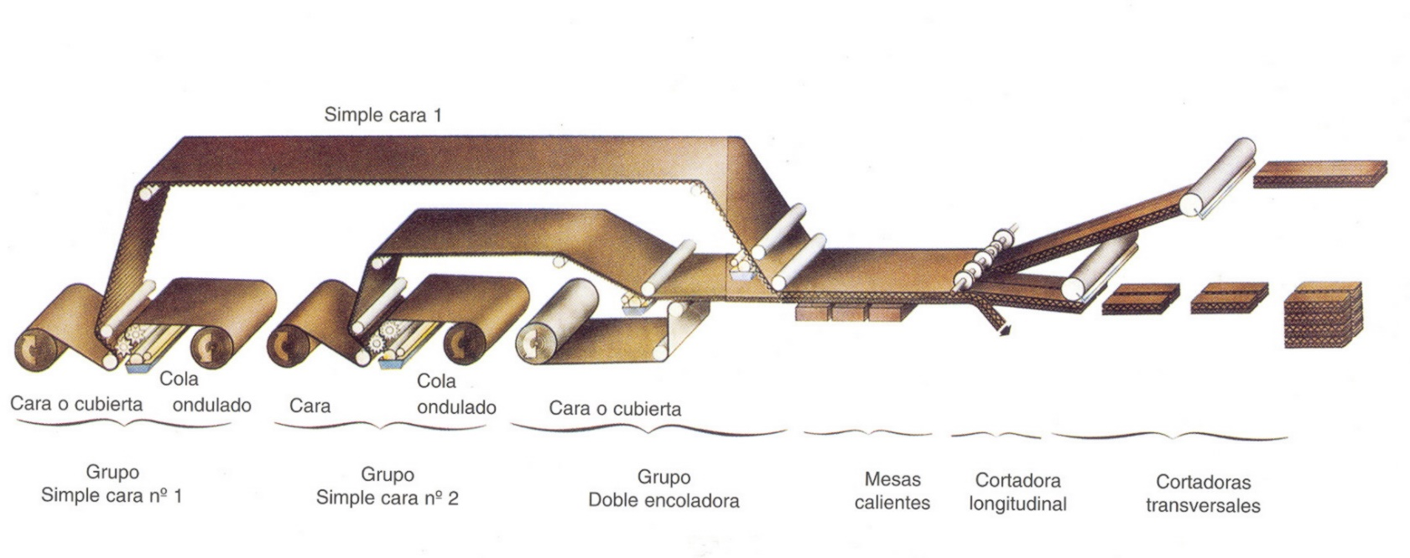
ONDULADORA
La onduladora es una línea de fabricación, compuesta de una serie de máquinas e instalaciones complementarias, en donde se fabrica el cartón ondulado a partir de bobinas de papel y un adhesivo, fabricado con distintos tipos de almidón

Slide 16
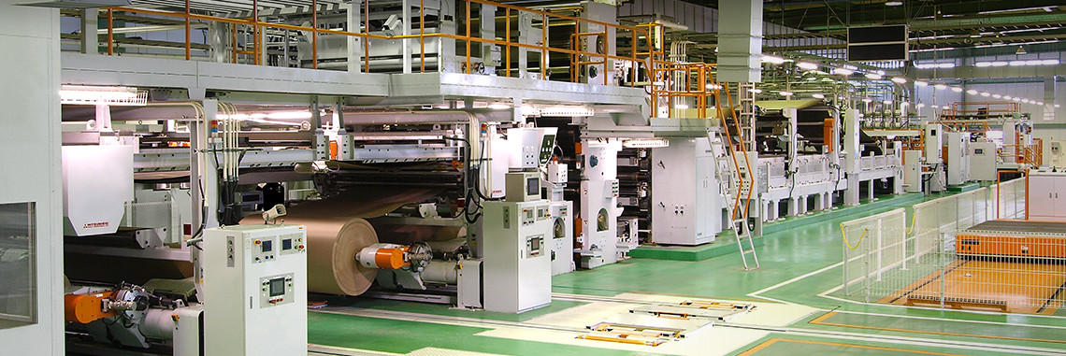
ONDULADORA WET - END
Parte delantera de la onduladora, en la que se usa cola de almidón, vapor y agua

Slide 17
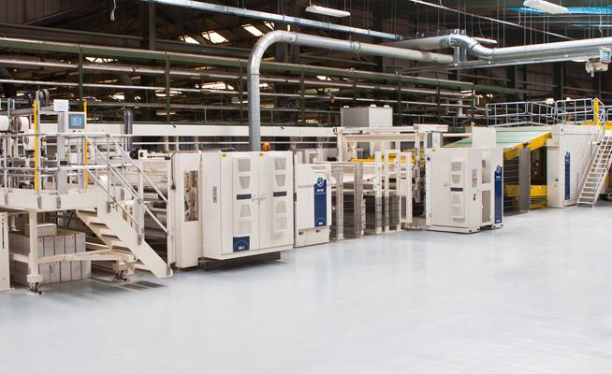
ONDULADORA DRY - END
Parte final de la onduladora, en la que no hay aplicación de almidón, vapor y agua

Slide 18
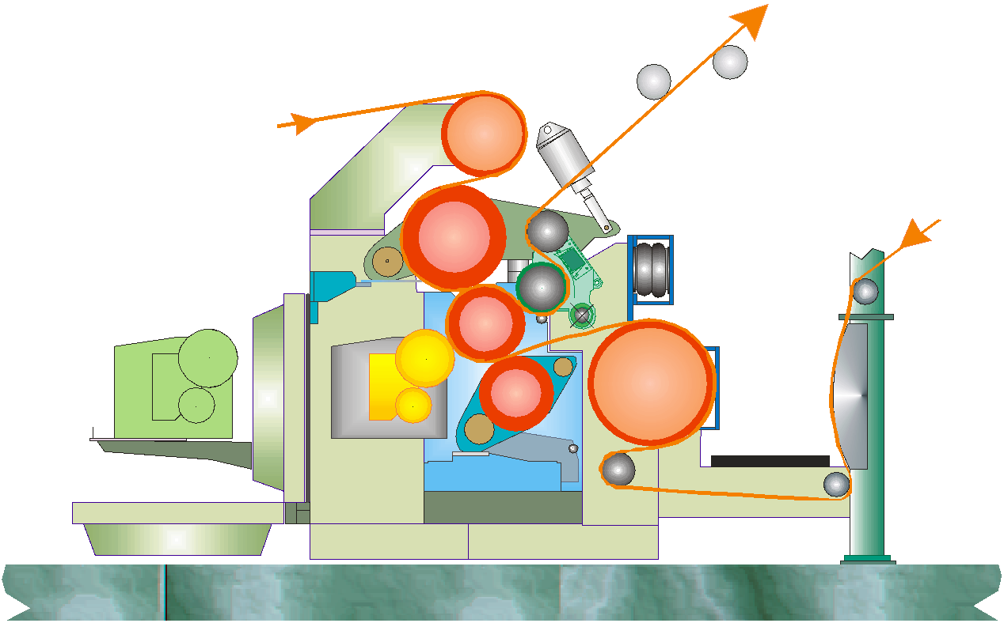
GRUPO DE ONDULAR
Máquinas con prensa lisa

Slide 19
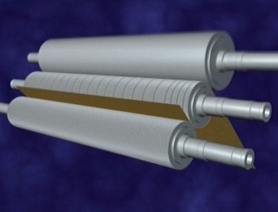
GRUPO DE ONDULAR
Grupo con cilindro prensa lisa trabajando, la presión es del orden de 20 N/ cm,

Slide 20
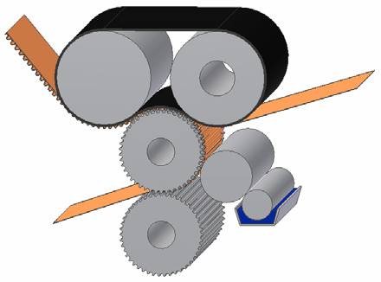
GRUPO DE ONDULAR
Máquinas sin prensa lisa

Slide 21
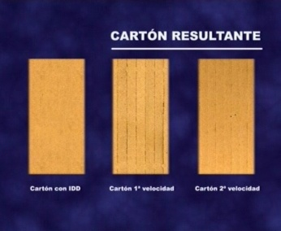
GRUPO DE ONDULAR: MARCAS DE PRENSA
Máquina sin prensa lisa
Máquina con prensa lisa
Existen pérdidas de características mecánicas del cartón, al trabajar con un tipo de máquina u otra.
Pueden oscilar entre el 5 y 10% del valor del ECT, dependiendo del diseño y estado mecánico de la prensa y cilindros acanalados-
En perfectas condiciones de diseño y conservación del grupo de ondular, estas diferencias pueden ser menores o prácticamente inexistentes

Slide 22
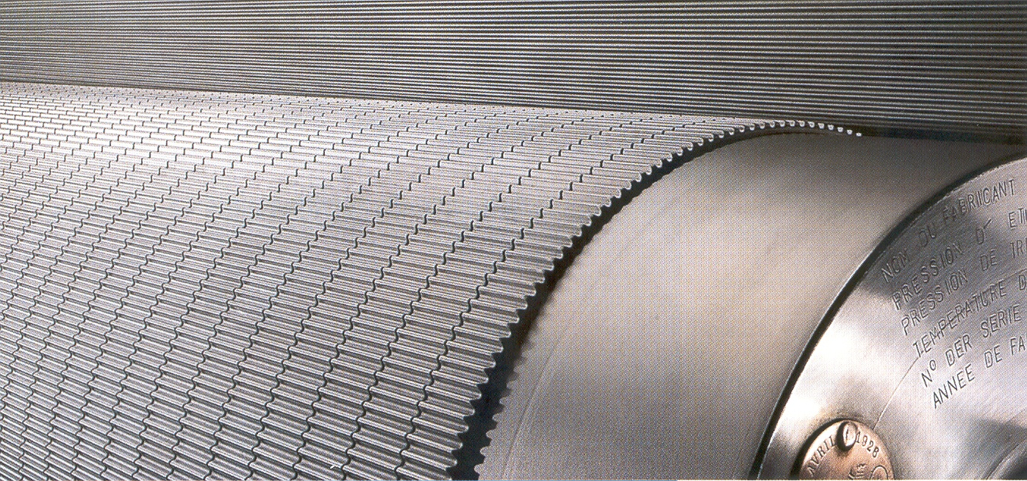
RODILLOS ONDULADORES
Los cilindros onduladores son el elemento clave de la onduladora ya que definen las características del cartón, basadas en el empleo de la onda senoidal

Slide 23
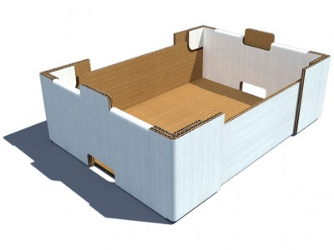
CARACTERÍSTICAS ESTRUCTURALES
El comportamiento del cartón ondulado y de la caja, una vez fabricada, están directamente relacionadas con los siguientes parámetros, que deben de ser tenidos muy en cuenta.
Gramaje y características de los papeles utilizados
Clase y formación de la onda
Características de los grupos de ondular
Calibre
Pegado
Humedad final
Planitud
Aspecto superficial

